Slide 1




Redes sociales:
La clave del éxito en los MOOCs
Carlos Alario-Hoyos
Madrid, 4 junio 2014

Slide 2



El masivo como consecuencia del abierto
Abierto
Masivo
≠
Masificado
+
( )
Curso
http://upload.wikimedia.org/wikipedia/commons/8/8b/Neon_Open_green.jpg, http://upload.wikimedia.org/wikipedia/commons/6/62/Starsinthesky.jpg
http://upload.wikimedia.org/wikipedia/commons/9/94/China_Hangzhou_Bamboo_Lined_Path_at_Yunqi.JPG

Slide 3






84 / 31
649 / 99
183 / 47
137 / 31

Slide 4




Participantes heterogéneos, objetivos heterogéneos
MOOC
https://www.flickr.com/photos/paulproteus/11245845615

Slide 5

MOOC
Tecnología

Slide 6
MOOC
Tecnología
Redes sociales

Slide 7


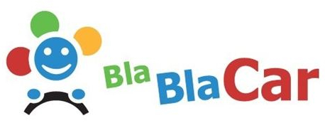



“Redes sociales” en la vida diaria
- “Consumo colaborativo”

Slide 8

“Redes sociales” en educación
- Aprendizaje colaborativo
- “Crowd learning” (o crowd-sourced learning) [Sharples et al. 2013]
“Crowd-sensing”
“Crowd-commissioning”
http://upload.wikimedia.org/wikipedia/commons/8/87/4th_Day_-_Silent_Crowd.jpg

Slide 9


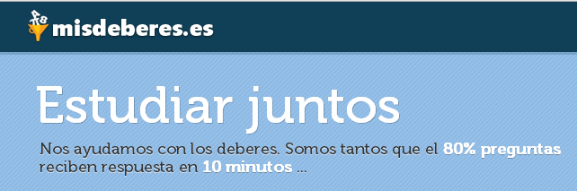
Crowd learning

Slide 10
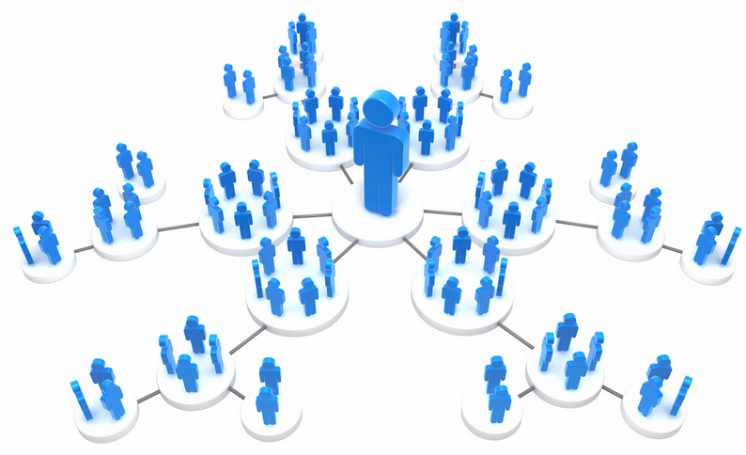
MOOC + Redes sociales

Slide 11




MOOC + Redes sociales
El MOOC en sí mismo se comporta como una red social
Añadimos “herramientas sociales”
Foros
Q&A
Wikis
Facebook
Twitter
Google+
Meetup
…

Slide 12
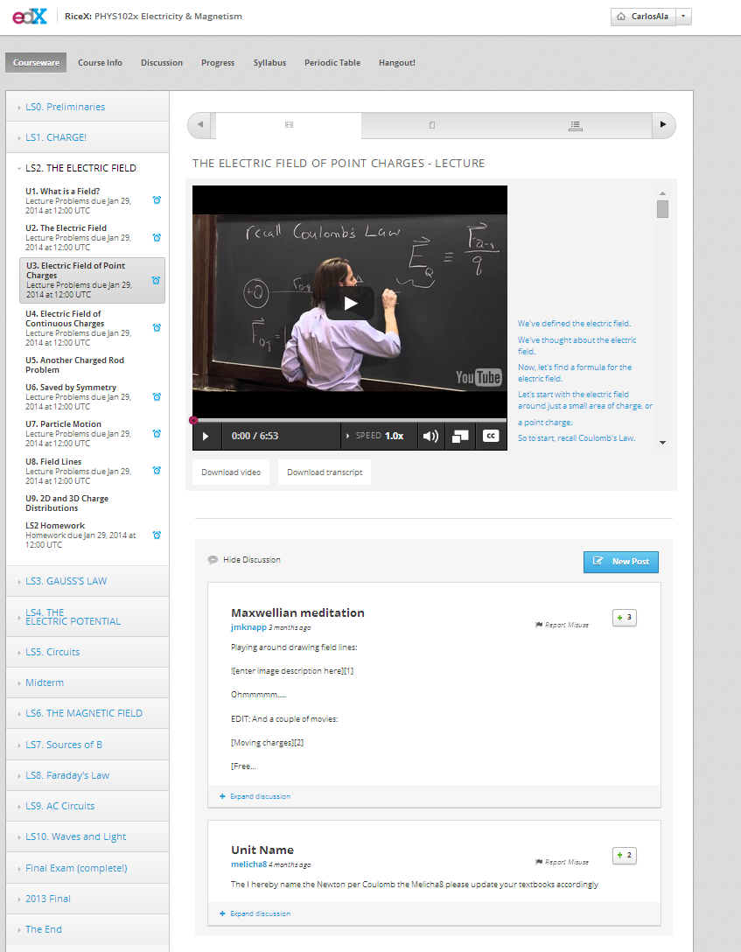
1. Uso de redes sociales “en contexto”

Slide 13
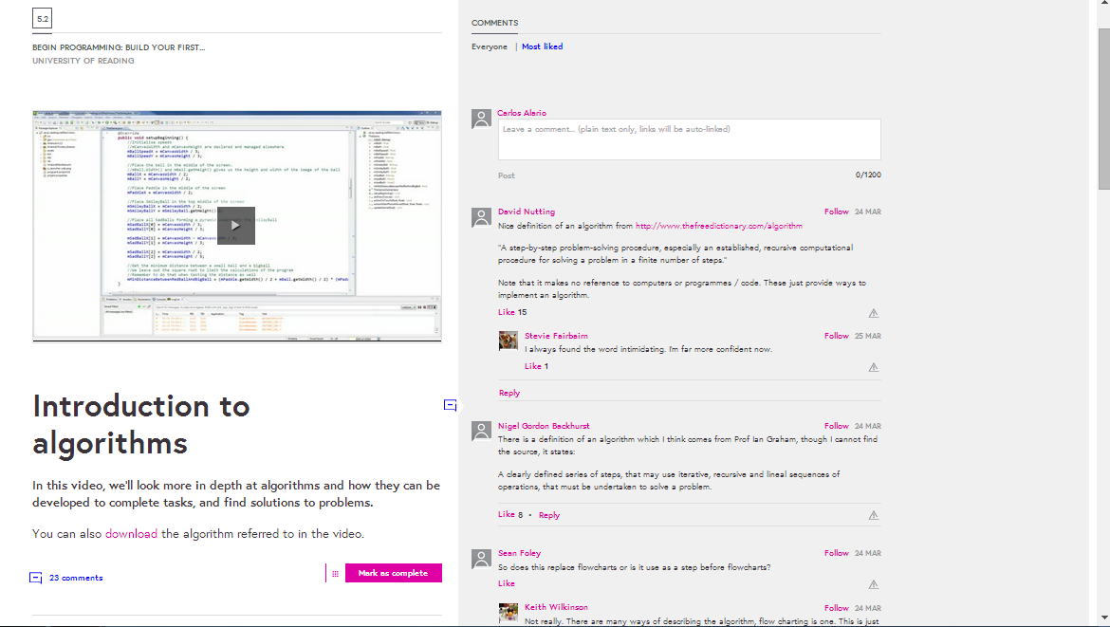
1. Uso de redes sociales “en contexto”

Slide 14
1. Uso de redes sociales “en contexto”
Sirven de apoyo al alumno en los temas que está trabajando cuando los está trabajando
Minimizan la repetición de temas en diferentes hilos
Evitan que la información importante se diluya entre la gran cantidad de contribuciones
Combinado con estrategias de votación
¿Aplicable también a la clase “tradicional”?

Slide 15
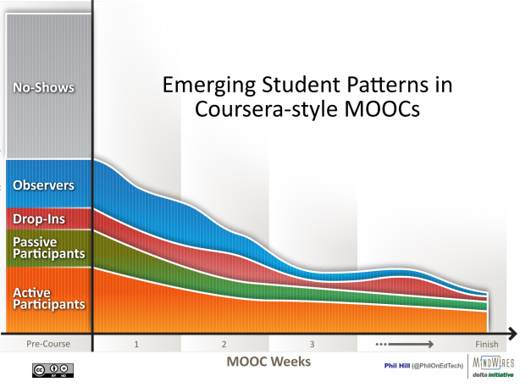
2. Perfiles de alumnos
[Hill, 2013]

Slide 16
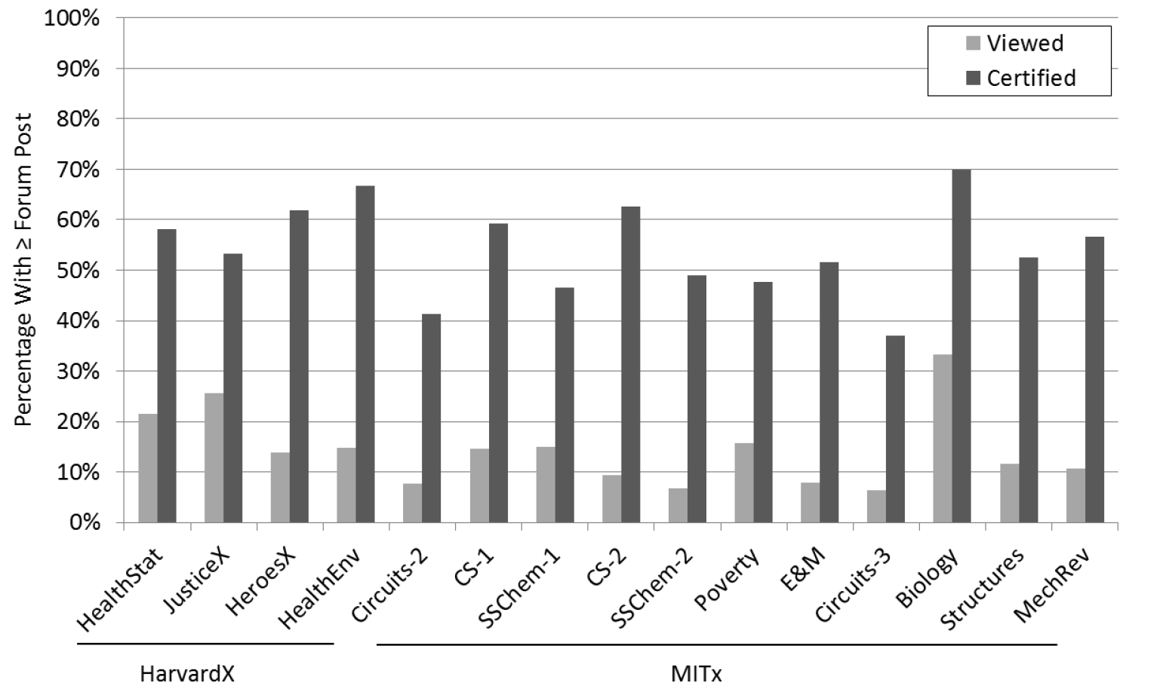
2. Perfiles de alumnos
http://papers.ssrn.com/sol3/papers.cfm?abstract_id=2381263
[Ho et al. 2014]

Slide 17
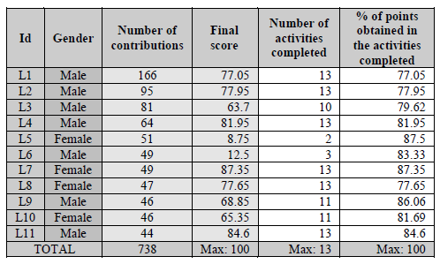

2. Perfiles de alumnos
“Líderes” en MOOCs (altruistamente)
Roles especiales: “Community TAs”
Análisis preliminar: Correlación positiva (contribuciones, notas)
Detección de líderes (modelos de predicción)
¿“Líderes” en la clase tradicional?

Slide 18
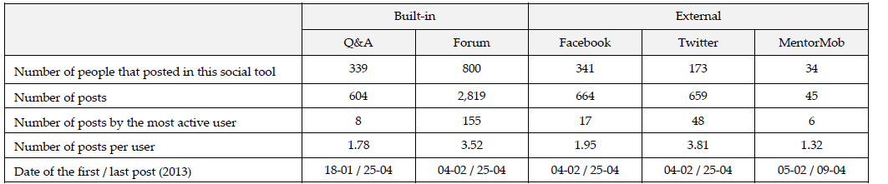



3. Número y tipo de redes sociales
[Alario-Hoyos et al. 2014]

Slide 19
3. Número y tipo de redes sociales
Cada profesor/estudiante utiliza las redes sociales a las que está acostumbrado
La variedad incrementa el número de contribuciones pero dificulta la búsqueda de información adecuada
¿Qué redes sociales son las más adecuadas para trabajar en el aula?

Slide 20
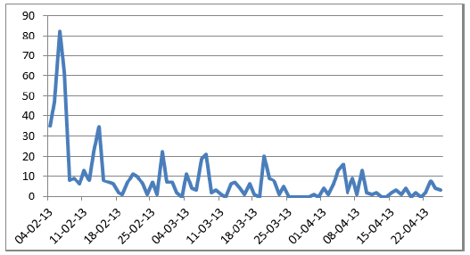
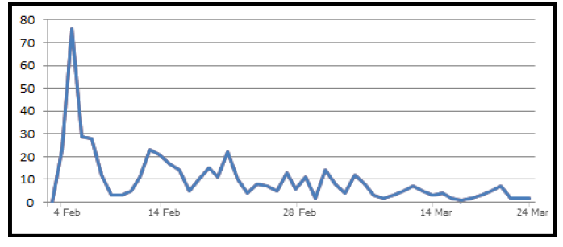
4. Uso a lo largo del curso
[Alario-Hoyos et al. 2013;2014]
Número de contribuciones por día

Slide 21
4. Uso a lo largo del curso
Necesidad de intervención para fomentar el debate
Profesor
Facilitador
Líderes (“community TA)
Proponer preguntas interesantes para discusión
Al final de cada vídeo
Al final de cada semana
Gamification (puntos, medallas…)
Tener en cuenta en la nota final
¿Cómo podemos fomentar la participación de los estudiantes en las redes sociales en la clase tradicional?

Slide 22

5. Malos usos de redes sociales
Copiar
Publicidad / Spam
Comentarios no relacionados
Autorregulación por parte de la comunidad
¿Tiene los alumnos madurez para utilizar redes sociales en clase como apoyo y no como distracción?
http://upload.wikimedia.org/wikipedia/commons/5/58/Virginia_Beach_No-Bad-Behavior_sign.jpg

Slide 23

6. Comunidades dentro del MOOC
Las comunidades se crean con o sin el profesor
¿Perduran las comunidades una vez finalizado el MOOC?
¿Puede crearse una comunidad con nuestros alumnos si impartimos un MOOC al mismo tiempo que la clase presencial?

Slide 24
Conclusiones
Uso de redes sociales en MOOCs:
Diferentes en función del área:
Ciencias / Ingeniería: Apoyo y tutorización
Humanidades / Arte: Discusión y argumentación
Enriquecen el curso
Aumentan la motivación del estudiante
El profesor aprende, detecta errores y problemas
Con o sin el profesor, los alumnos utilizarán su propia “red social” para comunicarse

Slide 25
Referencias
[Alario-Hoyos et al. 2013] Alario-Hoyos, C., Pérez-Sanagustín, M., Delgado-Kloos, C., Parada G. H.A., Muñoz-Organero, M., Rodriguez-de-las-Heras, A., “Analysing the impact of built-in and external Social Tools in a MOOC on Educational Technologies”, Proceedings of the 8th European Conference on Technology Enhanced Learning, EC-TEL 2013, Springer, LNCS 8095, 5-18, Paphos, Cyprus, September 2013
[Alario-Hoyos et al. 2014] Alario-Hoyos, C., Pérez-Sanagustín, M., Delgado-Kloos, C., Parada G. H.A., Muñoz-Organero, M., “Delving into participants’ profiles and use of social tools in MOOCs”, IEEE Transactions on Learning Technologies (in press).
[Hill, 2013] Hill, P. “Emerging Student Patterns in MOOCs: A (Revised) Graphical View”, 2013. Retrieved from: http://mfeldstein.com/emerging-student-patterns-in-moocs-a-revised-graphical-view
[Ho et al. 2014] Ho, A.D., Reich, J., Nesterko, S.O., Seaton, D.T., Mullaney, T., Waldo, J., Chung, I. “HarvardX and MITx: The First Year of Open Online Courses, Fall 2012-Summer 2013” Technical Report, MIT, 2014
[Sharples et al. 2013] Sharples, M., McAndrew, P., Weller, M., Ferguson, R., FitzGerald, E., Hirst, T., Gaved, M. “Innovating Pedagogy 2013, Exploring new forms of teaching, learning and assessment, to guide educators and policy makers”, Technical Report, The Open University, 2013.

Slide 26

¿Preguntas?
http://graphcoder.deviantart.com/art/Free-Cute-Twitter-Bird-262373298

